Slide 1
Om krisen eller kriget kommer
Vår gemensamma beredskap

Slide 2
Notes:
FAKTA: Broschyren Om krisen eller kriget kommer skickades ut till 4,8 miljoner hushåll i samband med den nationella informationskampanjen Krisberedskapsveckan i månadsskiftet maj/juni 2018. MSB valde själv när utskicket skulle göras.
BAKGRUND
2017 fick MSB ett regeringsuppdrag gällande ett nationellt informationsmaterial till hushållen. Bakgrunden till uppdraget är att regeringen ser ett behov av att:
kunskapen hos människor om hur man förbereder sig för olika kriser samt för höjd beredskap och ytterst krig behöver öka och informationen om detta behöver bli bättre både på nationell och lokal nivå
Orsaken är bland annat konsekvenserna av klimatförändringarna med ett mer extremt väder samt ett försämrat säkerhetspolitiskt läge.
Regeringen ville att informationen skulle finnas både som en broschyr till hushållen och på webben.
BUDSKAP
Även om broschyren och informationen kan uppfattas som skrämmande för vissa så handlar det om samhällsviktig information som speglar den tid vi lever i. Utskicket av broschyren är av omtanke för alla som bor i Sverige så att man själv och ens nära och kära ska klara sig så bra som möjlig om vi skulle drabbas av något. Vi vill visa att det går att påverka sin egen säkerhet och beredskap.
FÖRDJUPNING
MSB genomförde en uppföljande undersökning av hur broschyren tagits emot av allmänheten två veckor efter utskicket (juni 2018). Närmare 6 000 personer fick svara på frågor i en webbaserad enkät. Svaren visade bland annat att:
91 procent hade noterat att de fått broschyren
76 procent uppgav att de hade tagit del av innehållet (bläddrat igenom, läst valda delar, läst det mesta, läst allt)
79 procent hade sparat broschyren.
66 procent tyckte att broschyren var mycket bra/ganska bra.
47 procent kände eget ansvar när de fick broschyren.
34 procent hade planer på att skaffa en bättre hemberedskap.
34 procent uppger att de har pratat med andra om innehållet.
24 procent uppgav att de kände oro när de fick broschyren.
(Uppföljning av broschyren Om krisen eller kriget kommer, MSB/Demoskop 2018)
I samband med utskicket av broschyren öppnade MSB ett kontaktcentrum dit allmänheten kunde vända sig med frågor och synpunkter på broschyren. Tiden närmast utskicket kom det in cirka 300 telefonsamtal per dag, ett hundratal mejl och även frågor och synpunkter via chat. Vanliga frågor handlade bland annat om:
- Varför kommer broschyren just nu? Finns det något omedelbart hot?
- Var finns mitt närmaste skyddsrum?
- Finns informationen på andra språk/för synskadade?
- Hur kan jag förbereda mig om jag har en funktionsnedsättning, extremt allergisk? Vem tar hand om oss?
- Hur kan jag förvara dricksvatten?
- Hur gör jag får att bunkra medicin?
- Hur ska jag tänka kring kontanter?

Slide 3
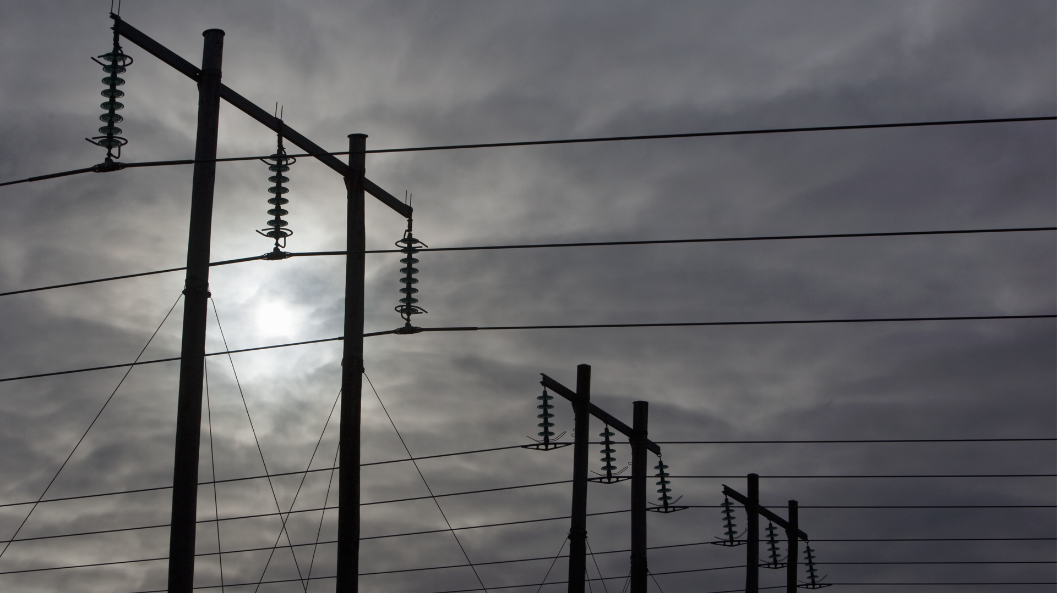
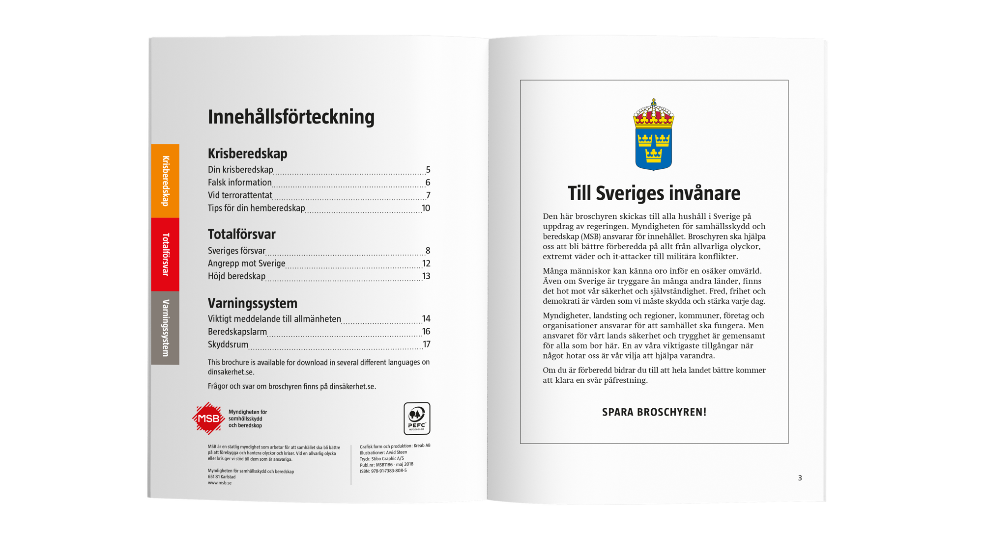
Notes:
FAKTA
Inför arbetet med broschyren samlade MSB en referensgrupp med representanter för en lång rad aktörer på olika nivåer i samhället:
Försvarsmakten, länsstyrelser, kommuner, Sveriges Kommuner och Landsting, Livsmedelsverket, Energimyndigheten, frivilliga försvarsorganisationer och trossamfund.
En tidig version av broschyren testades i tio olika fokusgrupper (totalt ett 80-tal personer) under hösten 2017. Många efterlyste konkreta råd och tips på hemberedskap (checklistor) om hur man kan förbereda sig inför olika kriser och menade att den här informationen saknades och behövde bli bättre generellt.
MSB genomförde också en förstudie under hösten 2017 som visade att kunskapen hos allmänheten om totalförsvaret är låg liksom kunskapen om den egna hemberedskapen. Studien visade också att en majoritet tyckte att frågor om hot, risker och beredskap är viktiga och att en informationsbroschyr i brevlådan var en bra satsning. (Hot och beredskap i Sverige - om allmänhetens kunskap och inställning, MSB/Demoskop 2017)
Broschyren använder signalfärgerna orange och rött, där informationen går från fredstida kriser och krisberedskap (orange) till militära hot och totalförsvar (rött).
BAKGRUND
Innehållet och utformningen av broschyren har en bred samhällsförankring. Många olika aktörer har varit delaktiga i processen och haft möjlighet att påverka innehållet. Inför arbetet med broschyren samlade MSB en referensgrupp med representanter för Försvarsmakten, SKL, länsstyrelser, centrala myndigheter, frivilligorganisationer, trossamfund och enskilda kommuner.
BUDSKAP
Även om Sverige, jämfört med många andra länder, är ett tryggt land att leva i så finns det olika hot mot vår säkerhet och trygghet. Myndigheter, företag och organisationer har ett stort ansvar för att vi ska kunna leva tryggt i vårt land och för att samhället ska fungera även under svåra förhållanden. Men ett viktig budskap som återkommer i broschyren är att alla som bor i Sverige har ett ansvar för och är en del av Sveriges samlade beredskap. Alla behövs och alla behöver bidra. Detta lyfts särskilt på sidan 3 i broschyren. Välinformerade och engagerade samhällsmedborgare utgör en viktig del av Sveriges samlade förmåga att möta olika hot. Ju bättre förberedda människor är, desto större möjligheter har vi att hjälpa andra i vår närhet som inte har samma förutsättningar.
Broschyren kan fungera som budskaps- och kunskapsplattform för information till allmänheten av exempelvis kommuner, länsstyrelser, frivilliga försvarsorganisationer, studieförbund och skolor i syfte att stärka människors motståndskraft.

Slide 4
Notes:
FAKTA
En broschyr om befolkningens beredskap till landets hushåll har delats ut vid tre tidigare tillfällen: 1943 (den gula broschyren i mitten), 1952 (den orange broschyren till höger) och 1961 (broschyren längst till vänster). Det är alltså 57 år sedan en broschyr senast skickades ut. De tre tidigare broschyrerna tog upp allmänhetens beredskap inför ett militärt anfall. Informationen handlade bland annat om hur olika varningssystem låter, som flyglarm och beredskapslarm, hur man bör agera om man hör dessa, hur skyddsrum fungerar, hur man kan skydda sig mot olika stridsmedel och hur man utrymmer.
BUDSKAP
MSB valde att i namnet på broschyren från 2018 göra en historisk återkoppling till de tidigare utgåvorna. Innehållet i den senaste utgåvan har också vissa likheter med de tidigare. Bland annat vad gäller information om olika varningssystem, informationspåverkan och skyddsrum. Den stora skillnaden från tidigare utgåvor är att hotbilden är bredare och mer komplex i dag än under andra världskriget och kalla kriget. I dag omfattar hotbilden allt från konsekvenserna av klimatförändringarna till terrorangrepp, cyberhot och militära angrepp.
FÖRDJUPNING Uppdraget till MSB omfattade att producera och skicka ut en informationsbroschyr vid ett tillfälle. MSB har i dagsläget inget uppdrag som säger att myndigheten i fortsättning ska ge ut den här typen av informationsmaterial.

Slide 5
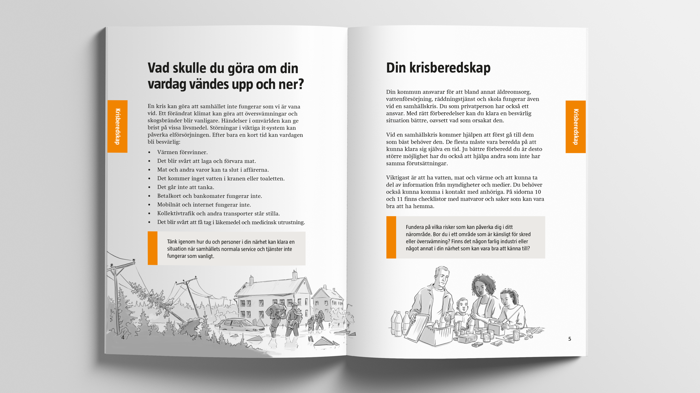
Notes:
FAKTA
På de inledande sidorna i broschyren beskriver vi utgångspunkterna för privatpersoners/hushållens roll och delaktighet i vår gemensamma säkerhet och beredskap. Här formulerar vi också de grundläggande budskapen om ansvar och egenberedskap/hemberedskap liksom fakta om vad en samhällskris är och hur den kan påverka vår vardag.
BAKGRUND
I uppdraget till MSB med att ta fram ett nationellt informationsmaterial till hushållen (broschyren), pekade regeringen särskilt på att människors kunskap om det egna ansvaret för vår gemensamma säkerhet och beredskap behöver öka, men även kunskapen och insikten om hur kriser kan påverka samhället och individen och hur man konkret kan göra för att öka den egna beredskapen.
Grunden för vår beredskap bygger vi redan i fred. Kommuner, myndigheter, företag och organisationer har ett stort ansvar för att vi ska kunna leva i ett tryggt och säkert land och för att viktiga funktioner som el- och vattenförsörjning ska kunna fungera även i krissituationer. Men alla som bor i vårt land har också ett ansvar, ett ansvar för sitt eget liv och sin egendom och som kvarstår även vid allvarliga påfrestningar på samhället. Välinformerade och engagerade invånare är en viktig tillgång för att samhället som helhet ska kunna hantera en svår påfrestning.
BUDSKAP
Förbered dig på att klara dig utan stöd från samhället en tid. Även om Sverige är tryggare än många andra länder finns det hot mot vår säkerhet och självständighet. Planera för att kunna klara dig utan samhällets stöd i minst några dygn eller så länge som just du har möjlighet till utifrån dina förutsättningar och behov. Vid en kris kommer samhällets resurser först att gå till de mest utsatta. Om du är förberedd kan du hjälpa andra som inte har samma förutsättningar och du bidrar till att hela landet bättre klarar en svår påfrestning.
- Håll dig informerad. Lär dig om olika hot, vad som kan hända och hur olika händelser kan påverka samhället och din och dina anhörigas vardag. Ta reda på hur din kommun och den kommunala verksamheten påverkas vid en allvarlig händelse och vad du som invånare bör göra om något händer. Lär dig om hemberedskap om hur du kan förbereda dig för att klara en besvärlig situation så bra som möjligt.
- Engagera dig. Du behövs och din insats gör skillnad. Gå en kurs i första-hjälpen på jobbet, lär dig hur en hjärtstartare fungerar eller starta en studiecirkel i hemberedskap i bostadsrättsföreningen eller i det trossamfund du tillhör. Du kan också engagera dig i en ideell organisation, exempelvis i någon av de frivilliga försvarsorganisationerna som gör viktiga insatser när något allvarligt drabbar samhället.

Slide 6
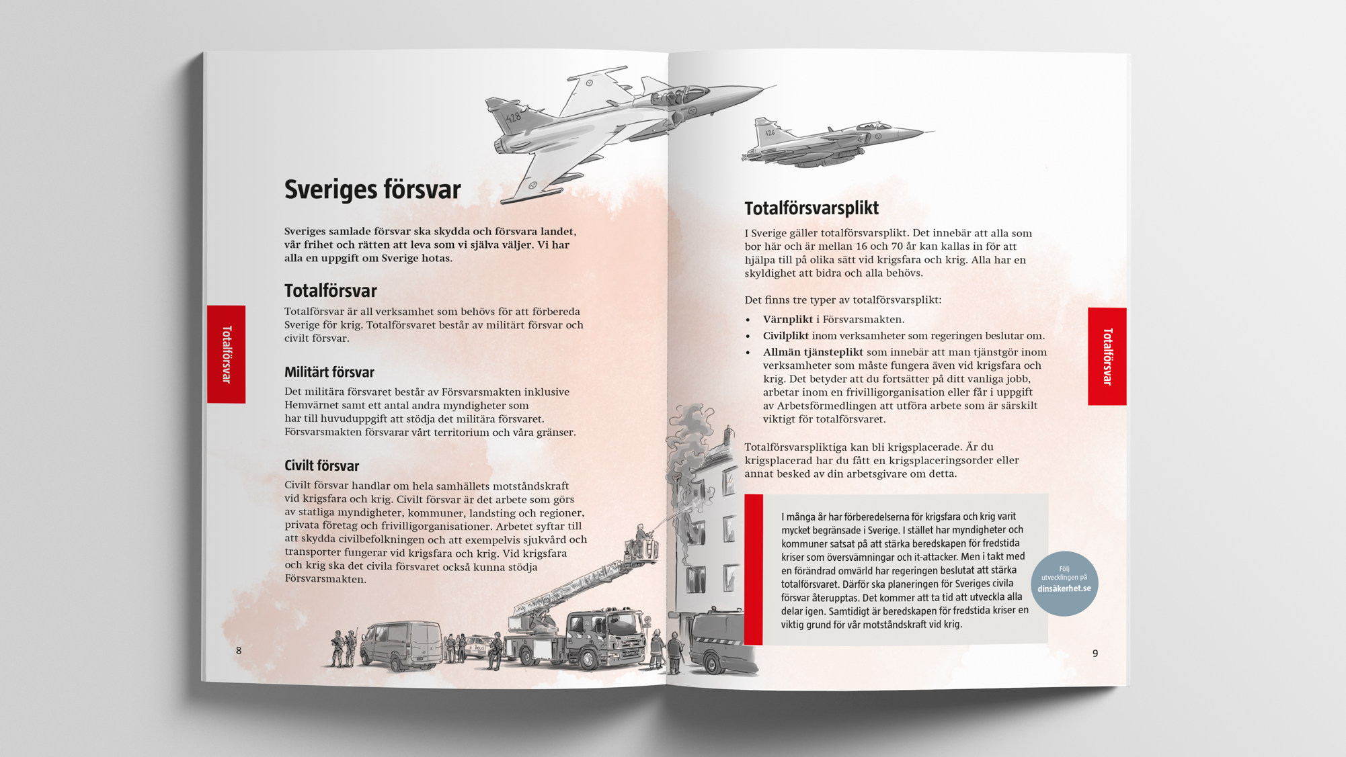
Notes:
FAKTA
I uppdraget till MSB var regeringen tydlig med att den nationella informationsinsatsen skulle bidra till att öka allmänhetens kunskap om hur man förbereder sig även för höjd beredskap och ytterst krig. Det i sin tur ska ses mot bakgrund av det förändrade omvärldsläget och beslutet att stärka totalförsvaret. Informationen i broschyren som rör höjd beredskap och krig beskriver kort de grundläggande beståndsdelarna i totalförsvaret och som vi vet är hållbara över tid. Ännu återstår mycket arbete och planering inom det civila försvaret vad gäller exempelvis skyddsrum, varningssystem och totalförsvarsplikt. För uppdaterad information hänvisar vi till dinsäkerhet.se.
BAKGRUND
Vi måste kunna stå emot olika slags angrepp mot vårt land. Redan i dag sker attacker mot viktiga it-system och försök att påverka oss med falsk information. Vi kan också påverkas av konflikter i närområdet.
Det säkerhetspolitiska läget i Sveriges närområde och i Europa har försämrats de senaste åren. Globalt bedöms läget också vara instabilt. En störning någon annanstans kan exempelvis påverka Sveriges import av livsmedel, mediciner, informationsteknik och andra nödvändiga varor och tjänster.
BUDSKAP
I många år har förberedelserna för krigsfara och krig varit mycket begränsade. I stället har myndigheter och kommuner satsat på att stärka beredskapen för fredstida kriser som översvämningar och it-attacker, men i takt med ett förändrat omvärldsläge har regeringen beslutat att totalförsvaret ska stärkas. Det kommer att ta tid att utveckla alla delar. Samtidigt är beredskapen för fredstida kriser en viktigt grund för vår motståndskraft vid krig. För privatpersoner gäller att en god hemberedskap är viktig oavsett vad som orsakat en svår påfrestning på samhället och vårt land, en cyberattack, extremt väder eller en militär konflikt i vårt närområde.
Du behövs och din insats gör skillnad. Gå en kurs i första-hjälpen på jobbet, lär dig hur en hjärtstartare fungerar eller starta en studiecirkel i hemberedskap i bostadsrättsföreningen eller i det trossamfund du tillhör. Du kan också engagera dig i en ideell organisation, exempelvis i någon av de frivilliga försvarsorganisationerna som gör viktiga insatser när något allvarligt drabbar samhället.
FÖRDJUPNING
Texten i den röda rutan på sidan tolv har väckt många reaktioner och frågor. ”Om Sverige blir angripet av ett annat land kommer vi aldrig att ge upp. Alla uppgifter om att motståndet ska upphöra är falska.” Utgångspunkten för formuleringen är den svenska regeringsformen och den nationella säkerhetsstrategin som säger att vårt lands frihet och självständighet ska värnas i alla lägen. Formuleringen i broschyren är även avstämd med företrädare för regeringen. Visst kan det inte uteslutas att det kan uppstå situationer då detta förhållningssätt kan förefalla vara minst sagt utmanande, men MSB kan inte spekulera om vad som skulle ske i en sådan situation.

Slide 7
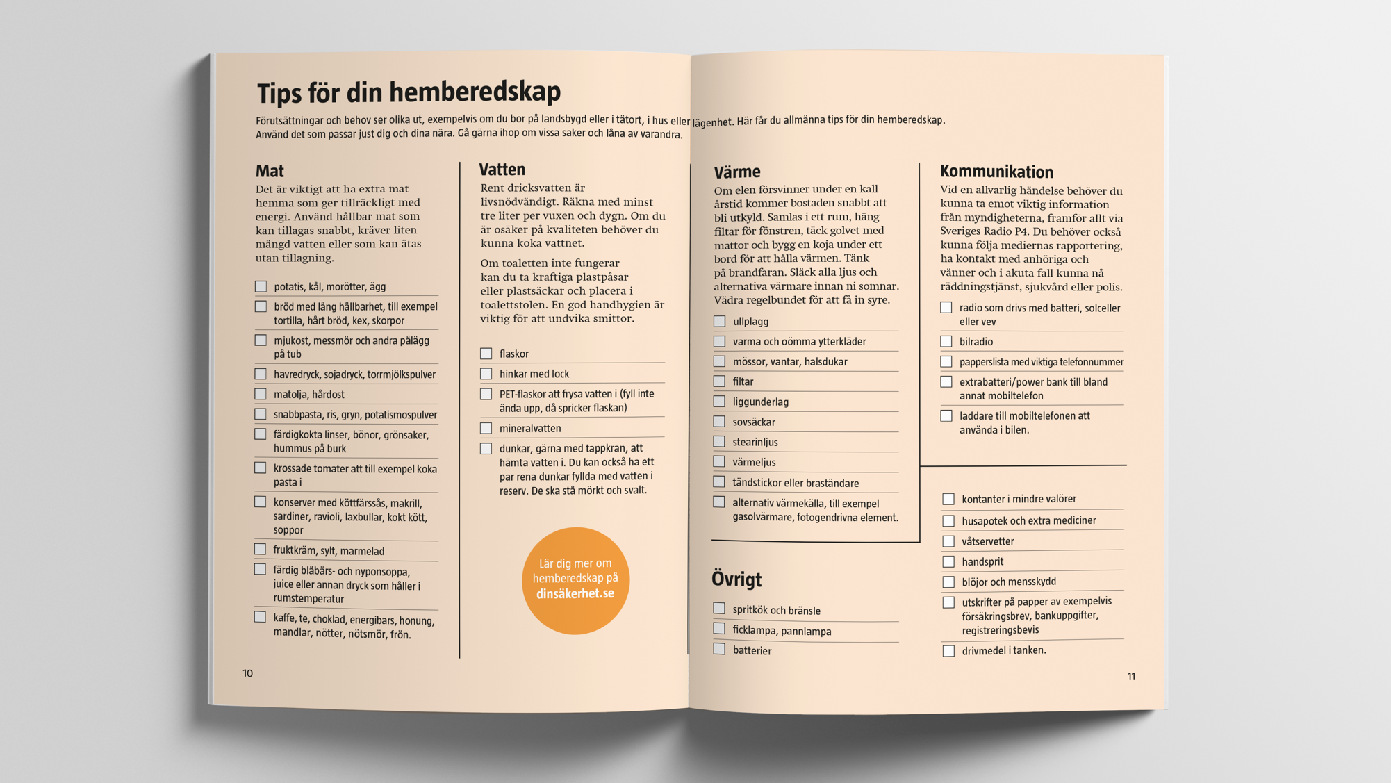
Notes:
FAKTA
Mittuppslaget i broschyren konkretiserar det bärande budskapet i informationen: Alla som har förmåga behöver ta ansvar för att kunna klara sina mest grundläggande behov – mat, vatten, värme och kommunikation - under en tid och utan samhällets stöd. Detta för att de offentliga resurserna först behöver gå till de mest utsatta. Tipsen och råden i checklistorna är allmänna och generella. Var och en måste utgå från sitt hushålls specifika behov och förutsättningar.
BAKGRUND
Tio olika fokusgrupper bestående av personer i olika åldrar och med olika levnadsförhållanden, fick ta del av en tidig version av broschyren för att lämna synpunkter på den. Många efterfrågade just checklistor på vad som skulle vara bra att ha hemma och hur man förbereder sig. Man ville ha konkret, tydlig och enkel information. Det resulterade i att MSB beslutade att göra ut mittuppslaget som en checklista.
BUDSKAP
Hemberedskap behöver inte vara svårt. Börja med att se över vad du redan har hemma och komplettera efter hand. Önska dig en vevradio i present. Tipsa bostadsrätts-/hyresrättsföreningen om att köpa in vissa saker och dela på dem. Det minsta lilla du har gjort för att öka din hemberedskap kommer du att vara tacksam för när något väl händer.
Förutsättningar och behov ser olika ut från hushåll till hushåll och exempelvis om man bor på landsbygden eller i en stad. Checklistan ger generella rekommendationer på vad som kan vara bra att ha hemma, men var och en måste utgå ifrån sina/hushållets specifika behov.
Planera för att kunna klara dig utan samhällets hjälp i minst några dygn, upp till en vecka eller längre om du har möjlighet och förutsättningar. Utgå ifrån dina egna och dina näras förutsättningar och behov. Om du är förberedd bidrar du till att alla runt omkring dig, ja till och med hela landet, kommer att klara en svår påfrestning bättre. Det kan ta lång tid innan vardagen fungerar normalt igen. Men om du har det du behöver under de första dygnen, får du tid att tänka över din situation så att du kan fatta välgrundade beslut om ditt fortsatta agerande. Det kan också innebära att du slipper köa för varor som just då är mycket attraktiva och snabbt kan ta slut.
FÖRDJUPNING
I en MSB-undersökning från 2019 anger 45 procent av de tillfrågade (ca. 2 560 personer) att de klarar sig utan samhällets stöd i tre dagar eller längre. (Effektmätning av broschyren Om krisen eller kriget kommer, MSB/Enkätfabriken 2019)
I en undersökning som MSB/Demoskop gjorde 2018 efter Krisberedskapsveckan och utskicket av broschyren Om krisen eller kriget kommer bland 1 500 personer, svarade 28 procent att de hade en mycket god/god hemberedskap. 33 procent bedömde den egna hemberedskapen som helt obefintlig/i det närmaste obefintlig.
Samtidigt anser en majoritet (82 procent) att de har ett mycket stort/stort eget ansvar att för att kunna hantera vardagen när samhällets service och tjänster inte fungerar som man är van vid. 75 procent tycker att det är viktigt med frågor som rör den egna och anhörigas säkerhet och beredskap om samhällets service och tjänster inte fungerar som vi är vana vid.
MSB preciserar inte exakt hur länge hushållen bör planerar för att kunna klara sig utan samhällets stöd. Det innebär att vi exempelvis inte använder 72-timmars budskapet kopplat till hemberedskapen av flera skäl:
Det kan uppfattas som att det finns en garanti för att samhällets stöd kommer efter tre dygn. I grunden handlar det om människors förtroende för de myndigheter som är ansvariga för att hantera krisen. Det finns många exempel på händelser där det har gått åtskilliga dagar innan man har fått kontakt eller någon form av stöd från det offentliga.
En samhällskris med allvarliga störningar i viktiga samhällsfunktioner får genomgripande konsekvenser och kan innebära stora utmaningar, såväl för myndigheter, företag och organisationer som för befolkningen under mycket lång tid. Upp till flera veckor, månader eller längre innan samhället har återgått till ett normalläge. Den insikten är viktig att etablera hos individen redan från början.
Det ligger i själva krisens natur att det inte går att ge några tidsgarantier. Det beror bland annat på vad som har hänt och hur många som är drabbade.

Slide 8
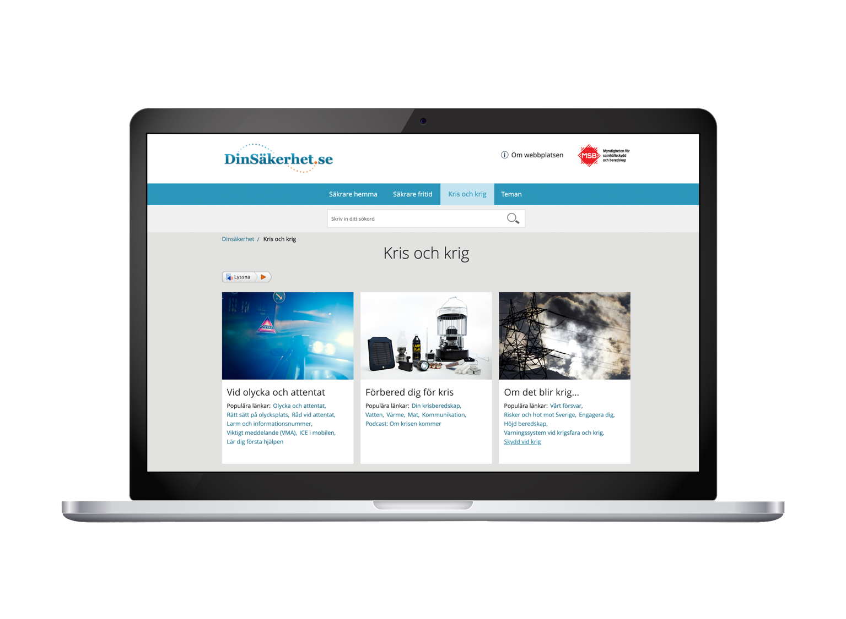
Notes:
FAKTA
Fördjupande och uppdaterad information om innehållet i broschyren Om krisen eller kriget kommer finns på MSB:s webbplats för privatpersoner dinsäkerhet.se. Under ingången Kris och krig tar webbplatsen upp allt från hemberedskap till olika hot mot vårt land. Här finns checklistor, poddradioavsnitt i MSB:s poddserie Om krisen kommer, frågor och svar, filmer om hemberedskap liksom digitala versioner av broschyren på olika språk och i olika format.
BUDSKAP
Informationen på dinsäkerhet.se ger övergripande, uppdaterad och användbar information om säkerhet och beredskap anpassat för privatpersoner. Kommuner och andra aktörer kan tipsa om och länka till webbplatsen och behöver därmed inte lägga egna resurser på den mer generella riskinformationen, utan kan i stället fokusera på att ta fram lokalspecifik information till sina invånare. Använd MSB:s webbaserade Guide för riskkommunikation på msb.se/riskkommunikation för tips och råd om hur du kan gå till väga.

Slide 9
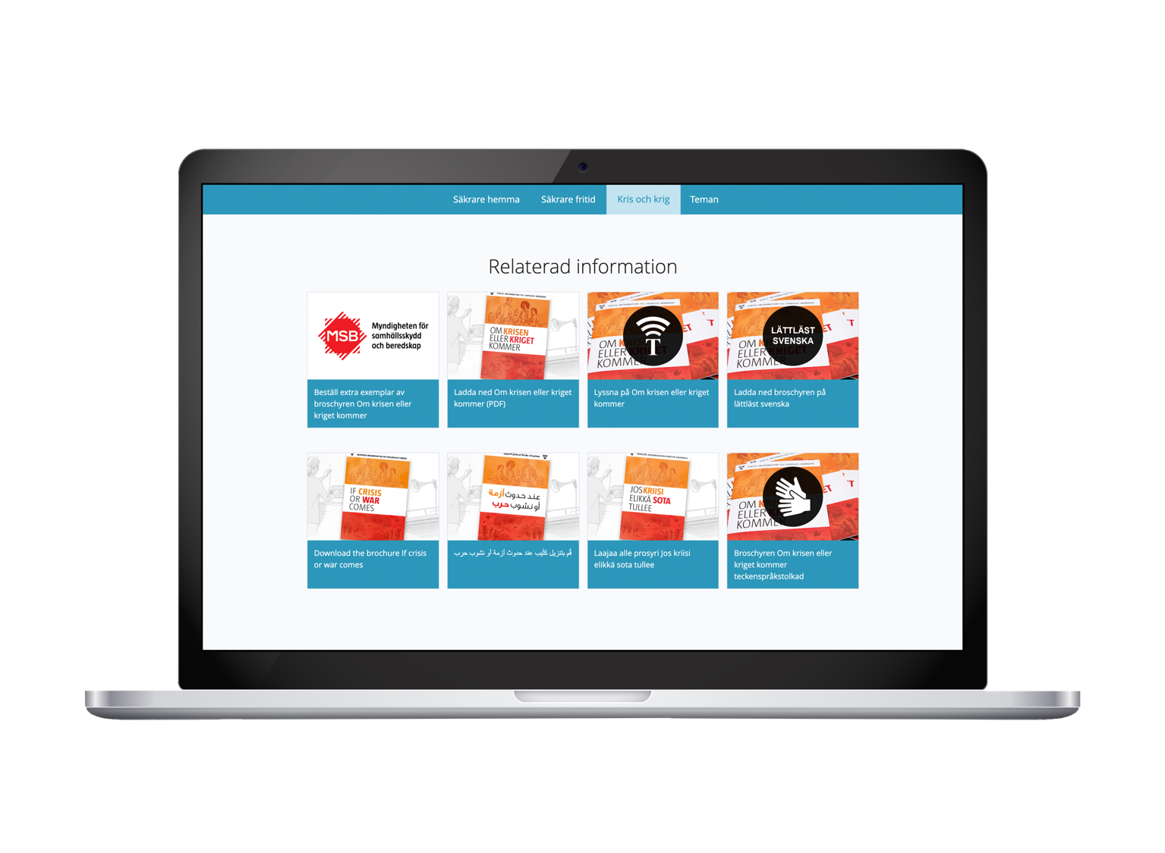
Notes:
FAKTA
MSB har översatt digitala versioner av broschyren till 16 olika språk. Sveriges fem officiella minoritetsspråk: finska, jiddisch, meänkieli, romani chib (arli), samiska
(nord-, syd och lulesamiska) samt ett antal vanliga modersmål eller andraspråk: arabiska, dari, engelska, franska, persiska, ryska, somaliska, spanska och tigrinska.
Informationen i broschyren finns också tillgänglig på lättläst svenska. Det innebär att språket är förenklat i jämförelse med originalet. Den versionen kan vara ett alternativ för den med grundkunskaper i svenska eller läs- och skrivsvårigheter. Därtill finns informationen på teckenspråk, som inläst på enkel svenska och engelska och i punktskrift samt på CD-skiva.
På msb.se/krisberedskapsveckan finns de olika språkversionerna, inklusive lättläst, i form av filer optimerade för att skriva ut på multifunktionsskrivare. Finns inte det i din organisation, kontakta ett tryckeri som har sådana.
Pdf-filerna på dinsäkerhet.se. är endast tänkta att läsas på skärm och har inte rätt upplösning för utskrift.
BUDSKAP
Innehållet i broschyren är viktig samhällsinformation som alla, oavsett behov och förmåga har rätt till. MSB har därför satsat mycket på tillgänglighet och översatt broschyren i digitalt format till 16 olika språk, informationen finns också tillgänglig på teckenspråk, som inläst på enkel svenska och engelska och i punktskrift samt på CD-skiva genom ett samarbete med Myndigheten för tillgängliga medier.
Varje aktör bestämmer själv om den vill erbjuda utskrifter på andra språk än svenska. Tillhör din organisation ett förvaltningsområde för finska, samiska eller meänkieli är vårt råd att informera aktuella målgrupper om att broschyren finns översatt. Försök också nå målgrupper för minoritetsspråken romani och jiddisch. Översättningarna finns på www.dinsäkerhet.se.
FÖRDJUPNING
MSB har valt att översätta broschyren till Sveriges 5 officiella minoritetsspråk då språken enligt lag ska främjas och skyddas. Det gäller främst finska, meänkieli och samiska men MSB valde även romani chib och jiddisch. Övriga språk är vanliga modersmål eller andraspråk för de människor som kommit till Sverige de senaste fem åren. Urvalet följer det som finns på webbplatsen www.informationsverige.se. Det är en portal som vänder sig till personer som är nya i Sverige och enkelt och snabbt behöver hitta information om det svenska samhället. MSB följde den rekommendation som ansvariga för webbplatsen: Migrationsverket, Arbetsförmedlingen och Länsstyrelsen Västra Götaland, gav myndigheten våren 2018.

Slide 10
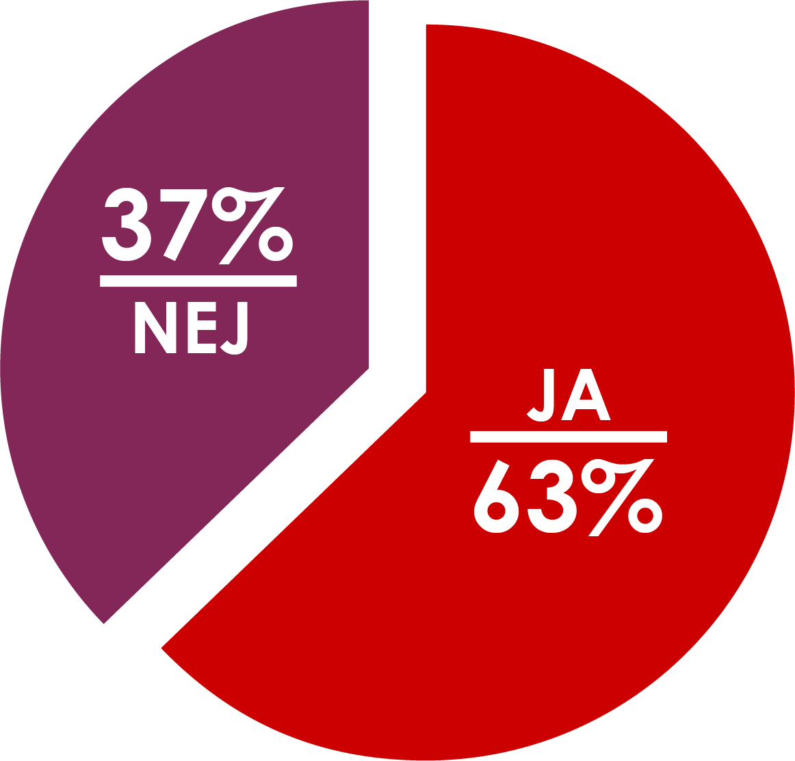
Har du, som en följd av broschyren, reflekterat mer över hur du skulle klara vardagen vid en samhällskris eller krig?
Notes:
FAKTA
I en uppföljande undersökning från januari 2019 hos allmänheten (8 månader efter utskicket) ställde MSB frågan om man har börjat reflektera mer kring hur man skulle klara sig vid en svår påfrestning sedan man tagit del av broschyren. En majoritet av respondenterna har som en följd av broschyren reflekterat mer över hur de skulle klara vardagen i händelse av kris eller krig.
Med anledning av broschyren har:
- 13 procent skaffat sig en bättre hemberedskap.
- 26 procent planer på att skaffa en bättre hemberedskap.
- 34 procent pratat med anhöriga och vänner om innehållet i broschyren.
- 44 procent inte gjort något.
Som förklaring till varför man inte har gjort något för att stärka sin hemberedskap är det vanligaste svaren att man planerar att göra något i framtiden samt att man tror att risken för kris och krig är ytterst liten.
Av de som tagit del av innehållet i broschyren uppskattar 45 procent att man skulle klara sig i minst tre dygn utan samhällets stöd vid ett långvarigt elavbrott.
(Effektmätning av broschyren Oom krisen eller kriget kommer, MSB/Enkätfabriken april 2019)
BUDSKAP
Broschyren har bidragit till att skapa en ökad riskmedvetenhet hos många människor. Reflektion är viktigt för den mentala beredskapen och ett första steg till handling och ett konkret engagemang. Nu går vi vidare för att tillsammans fortsätta erbjuda lättillgänglig och användbar information om vår gemensamma säkerhet och beredskap till alla som bor i Sverige med målet att få en motståndskraftig befolkning. En ökad motståndskraft hos individen innebär att människor är välinformerade, delaktiga, engagerade och gör aktiva åtgärder för att stärka sin egenberedskap.

Slide 11
För mer information om…
…planering av Krisberedskapsveckan och uppföljning av broschyren: Nyhetsbrevet krisberedskapsveckan@msb.se och msb.se/krisberedskapsveckan
beredskapen för kris och krig för privatpersoner: dinsäkerhet.se/krisochkrig

